Slide 1
Curso Complementar de VHDL - Aula 3 -
Felipe Calliari
Gustavo Amaral
Rudah Guedes

Slide 2
Conteúdo
Correção da tarefa
Contadores

Slide 3
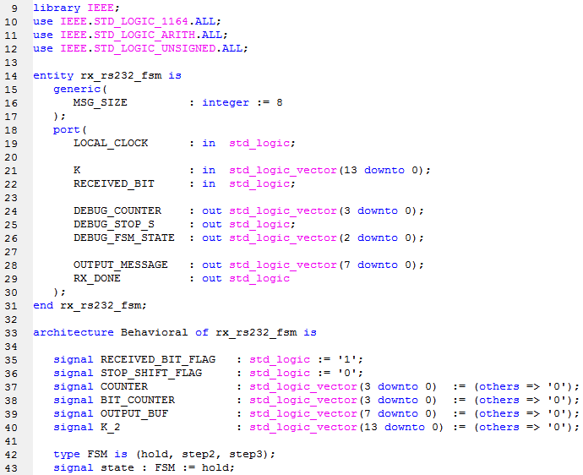

Slide 4
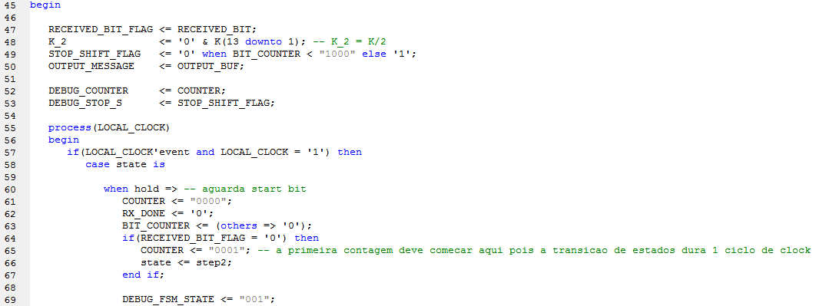

Slide 5
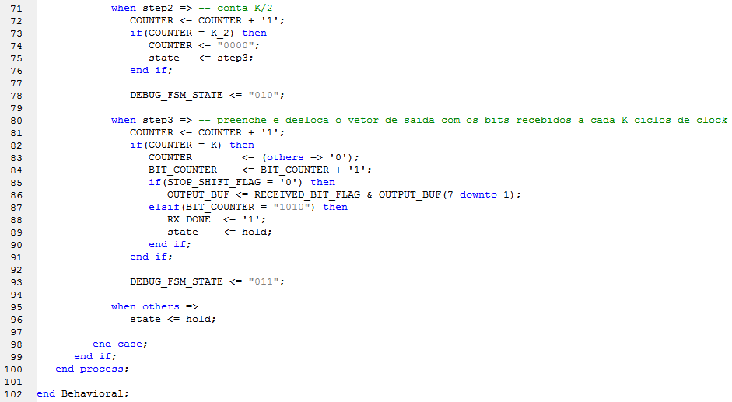

Slide 6
Contador Simples
Conta de forma crescente a partir de um valor inicial definido pelo usuário.
Esse valor inicial é carregado através de um sinal LOAD.
O contador só deve contar enquanto o sinal ENABLE estiver alto.
O contador deve zerar a contagem ao receber um sinal RESET.

Slide 7
Contador com Limite
Envia um sinal indicando a contagem de N ciclos de clock.
Pode ser usado, por exemplo, no Receptor UART.

Slide 8
Biestável
Utilização de flags para habilitar processos.
Envia um sinal PROCESSING
Usuário define início e fim de um processo através dos sinais START e STOP.

Slide 9
Contador de Pulsos
Conta de forma crescente do zero a um valor limite.
É habilitado por um sinal PROCESS_RUNNING.
Um sinal PULSE deve estar em nível lógico ‘1’ para permitir a contagem. Esse sinal funciona como um Trigger.
Quando o contador atinge o valor limite, um sinal DONE deve ser enviado à saída.

Slide 10
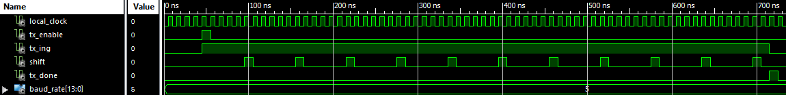
Tarefa de aula – Contadores para Transmissor UART
Um transmissor UART pode ser desenvolvido sem a utilização de máquinas de estado.
Para isso, devemos desenvolver uma estrutura que utiliza dois contadores com limite:
um que conte K, ou o número de clocks por bit, e envie um sinal indicando que um novo bit deve ser transmitido;
outro que conte o número de bits transmitidos e envie um sinal indicando o fim da transmissão.

Slide 11
Tarefa para casa
LOAD
DATA_IN
Shift Register
DATA_OUT
LIM_1
Contador com limite
‘SHIFT’
LIM_2
Contador de pulsos
DONE
Flag
biestável

